Slide 1
Utilitarianisme & Idealisme
Adi Suhendra

Slide 2
UTILITARIANISME
Utilitarianisme adalah sebuah teori yang diusulkan oleh David Hume untuk menjawab moralitas yang saat itu mulai diterpa badai keraguan yang besar, tetapi pada saat yang sama masih tetap sangat terpaku pada aturan2 ketat moralitas yang tidak mencerminkan perubahan2 radikal di zamannya

Slide 3
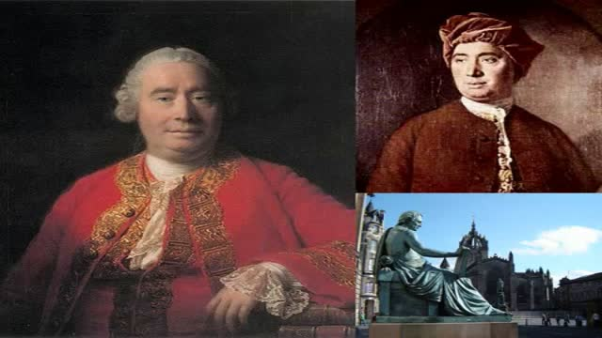
David Hume

Slide 4
Utilitarianisme secara utuh dirumuskan oleh Jeremy Bentham dan dikembangkan secara lebih luas oleh James Mill dan John Stuart Mill
Prinsip moral tertinggi yang disebutnya dengan ‘Asas Kegunaan atau Manfaat’ (the principle of utility).

Slide 5
Maksud Asas Manfaat atau Kegunaan, kata Bentham, ialah asas yang menyuruh setiap orang untuk melakukan apa yang menghasilkan kebahagiaan atau kenikmatan terbesar yang diinginkan oleh semua orang untuk sebanyak mungkin orang atau untuk masyarakat seluruhnya. Oleh karena itu, menurut pandangan utilitarian, tujuan akhir manusia juga merupakan ukuran moralitas.

Slide 6
Ilustrasi

Slide 7
ilustrasi

Slide 8
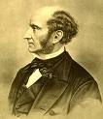
Singkatnya, Utilitarianisme Klasik yang diusung oleh Jeremy Bentham, James Mill dan, anaknya, John Stuart Mill, dapat diringkas dalam tiga proposisi berikut:

Slide 9
Utilitarianisme Klasik :
Pertama, semua tindakan mesti dinilai benar/baik atau salah/jelek semata-mata berdasarkan konsekuensi2 atau akibat2nya.
Kedua, dalam menilai konsekuensi2 atau akibat2 itu, satu-satunya hal yang penting adalah jumlah kebahagiaan atau penderitaan yang dihasilkannya. Jadi, tindakan2 yang benar adalah yang menghasilkan surplus kebahagiaan terbesar ketimbang penderitaan.
Ketiga, dalam mengkalkulasi kebahagiaan atau penderitaan yang dihasilkan, tidak boleh kebahagiaan seseorang dianggap lebih penting daripada kebahagiaan orang lain.

Slide 10
Idealisme
Filsafat adalah pandangan tentang dunia dan alam yang dinyatakan secara teori. Filsafat adalah suatu ilmu atau metode berfikir untuk memecahkan gejala-gejala alam dan masyarakat. Namun filsafat bukanlah suatu dogma atau suatu kepercayaan yang membuta. Filsafat mempersoalkan soal-soal: etika/moral, estetika/seni, sosial dan politik, epistemology/tentang asal pengetahuan, ontology/tentang manusia, dll.

Slide 11
Untuk belajar berfilsafat orang harus mempelajari filsafat. Cara belajar filsafat adalah menangkap pengertiannya secara ilmu lalu memadukan ajaran dan pengertiannya dalam praktek. Kemudian pengalaman dari praktek diambil dan disimpulkan kembali secara ilmu.

Slide 12
Filsafat idealisme
Idealisme ialah filsafat yang menganggap atau memandang ide itu primer dan materi adalah sekundernya, dengan kata lain menganggap materi berasal dari ide atau diciptakan oleh ide.

Slide 13
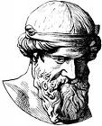
Aliran-aliran dalam filsafat Idealisme
1. Idealisme Obyektif
Idealisme obyektif adalah suatu aliran filsafat yang pandangannya idealis, dan idealismenya itu bertitik tolak dari ide universil (Absolute Idea- Hegel / LOGOS-nya Plato) ide diluar ide manusia. Menurut idealisme obyektif segala sesuatu baik dalam alam atau masyarakat adalah hasil dari ciptaan ide universil.

Slide 14
2. Idealisme Subyektif
Idealisme subyektif adalah filsafat yang berpandangan idealis dan bertitik tolak pada ide manusia atau ide sendiri. Alam dan masyarakat ini tercipta dari ide manusia. Segala sesuatu yang timbul dan terjadi di alam atau di masyarakat adalah hasil atau karena ciptaan ide manusia atau idenya sendiri, atau dengan kata lain alam dan masyarakat hanyalah sebuah ide/fikiran dari dirinya sendiri atau ide manusia.

